Slide 1
第二节
文化大变革的滥觞
文艺复兴与宗教改革
（下）

Slide 2
宗教改革
一、英国的宗教改革
二、加尔文的宗教改革
三、再洗礼派
四、从宗教战争到宗教宽容
五、宗教改革的历史意义

Slide 3
一、英国的宗教改革
1、宗教改革中形成的主要新教派别
2、英国的宗教改革之路

Slide 4
基督教
Christianity
1、基督新教的主要派别
东正教
Greek
Orthodoxy
天主教
Roman
Catholic
新 教
Protestant
路德派
Lutheranism
圣公会
Anglican
Church
加尔文派
Calvinism

Slide 5
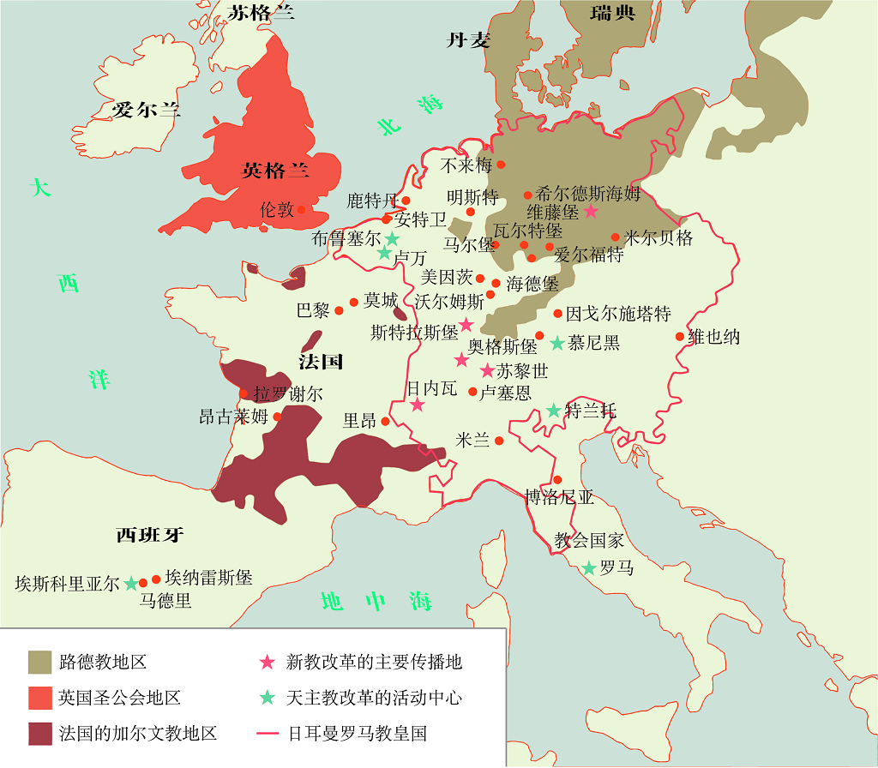
十六世纪欧洲教派分裂格局

Slide 6
新教三大主流教派
马丁·路德——信义宗——神学
以“因信称义”的宗教思想与罗马教会相对抗，开创了注重内在精神自由的路德教（信义宗）
英国——圣公会——教会与政权
为王权的壮大和民族国家的发展奠定了重要的理论基础（安立甘宗或圣公会）
加尔文——归正宗——神学与神权
强调勤奋节俭的美德，为资本主义经济发展提供了合理性根据（归正宗）

Slide 7
2、英国宗教改革之路
导火索：关系到王位继承权的亨利八世离婚案
序幕：1534英国国会通过“至尊法案”
背景：英格兰人的民族情绪
内容：英国国王是英国教会在尘世的最高首脑
亨利八世的要求：国王至尊，剥夺教会土地财产
新教徒们的激进要求
英国宗教势力三派斗法
宗教冲突转化为政治冲突，酿成“清教徒革命”

Slide 8
导火索：亨利八世离婚案
亨利八世原配凯瑟琳无子，王位继承成问题
1529要求离婚，为教皇克莱门七世所拒
1532施压国会通过法案，未经国王许可，神职人员不得向教廷交纳圣俸；禁止国民向教廷上诉
1533在国王本人任命的大主教主持下离婚，并将与安妮•布琳的婚姻宣布为合法；
1533教皇诏布亨利婚姻无效，威胁开除其教籍；
1534亨利迫使国会通过《至尊法案》

Slide 9
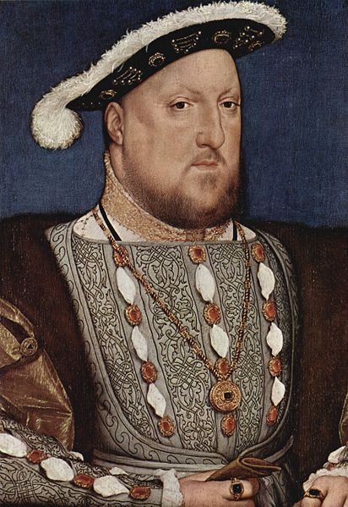

亨利八世与安妮皇后
盛传著名的“绿袖子”
就是前者为后者而写。
亨利八世凡六任妻子，
结局分别为离婚、砍
头、病逝、离婚、砍
头、幸存。
Notes:
亨利八世是有名的薄情寡义的暴君，但却因为自己的私欲促成了非常有利于英国民族利益的宗教改革

Slide 10
英国宗教势力三派斗法
亨利八世在天主教与新教间的暖昧态度激化了国内宗教矛盾
亨利八世死后，英国宗教势力分为三派
中间派：走亨利八世路线
新教派：全面推行大陆宗教改革路线（一度为爱德华六世支持）
天主教派：恢复教皇权力（为“血腥的玛丽”所支持）
伊丽莎白一世时代英国国教会最终形成
对两派兼容并蓄，以英格兰国家发展为唯一准则
1563年国会制定“三十九条教规”，成为英国国教会纲领

Slide 11
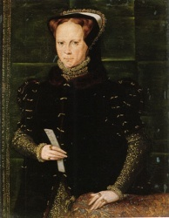
“血腥玛丽”（1516-1558）
在玛丽的迫害中，大批的新教徒死去，许多富有的新教徒离开了英格兰。有人认为，这跟她本人的经历有关。她是亨利八世和凯瑟琳的女儿，爱德华六世的姐姐。她一直得不到父爱，后来又为安妮等继母所残酷折磨，一度从公主地位沦为私生女地位，但她顽强地挺了过来，并获得了继承权。

Slide 12
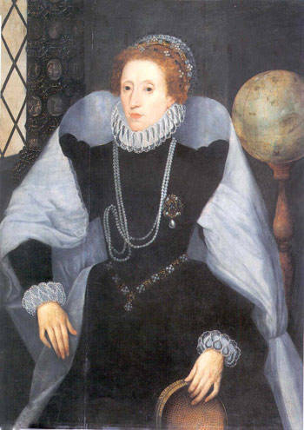
伊丽莎白一世
亨利八世与安妮
之女，“血腥玛丽”
之妹，以国家利
益为重，开创了
天主教与新教和
平共处局面

Slide 13
宗教冲突日益转化为政治冲突
伊丽莎白时代，天主教与新教间的潜在矛盾并未消除
伊丽莎白时代后，两派都受到了压制
英国宗教改革中国王的要求与人民的要求存在冲突
两个要求的冲突让英格兰宗教冲突由天主教与新教的矛盾转化为国教派与清教徒的矛盾
清教徒与国教派的矛盾实质是清教徒与专制政体的矛盾，最后酿成清教徒革命

Slide 14
二、加尔文的宗教改革
1、“民众神父”茨温利
2、加尔文的宗教改革之路
3、加尔文教与资本主义精神
4、加尔文教成为国际性新教教派

Slide 15
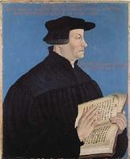
1、“民众神父”茨温利
茨温利的苏黎世宗教改革
受到路德的影响
1523年，发表《67条论纲》，得到市议会和市民的支持
1531年，所统领新教军队被天主教军队战败，阵亡
瑞士宗教改革中心转向日内瓦

Slide 16

2、加尔文的宗教改革之路
早年：在法国接受人文教育
1532-1534：突然归正，成为宗教改革家，为巴黎所不容
1536：日内瓦宗教改革；发表《基督教原理》
1538：政教合一的神权政府尝试失败，为自由派所逐
1540：重回日内瓦，大举变革：以长老制代替主教制，简化宗教仪式，建神权政府，倡俭反奢，鼓励致富

Slide 17
3、加尔文教与资本主义精神
加尔文与路德的最大不同：强调善功
韦伯：资本主义精神产生于基督教禁欲主义
加尔文教禁欲主义反对好逸恶劳、挥霍浪费，鼓励勤奋工作、节俭克制
新教伦理对资本主义的早期发展起了至关重要的推动作用
加文尔教的长老制更适合共和政体

Slide 18
4、加尔文教成为国际性新教教派
尼德兰：反抗西班牙，成立联省共和国
不列颠：成为苏格兰宗教改革的旗帜，并引发英格兰清教徒革命
法兰西：构成胡格诺派主体
美国：最早的开拓者，美国文化的主体精神

Slide 19
三、再洗礼派
理论：否认教会对婴儿的施洗，具有自由意志的成年人自愿接受的洗礼才有宗教效力
地区和成员：德国、瑞士、荷兰的农民和下层民众
社会革命运动：建立了财产公有的社会制度
结局：被天主教和新教镇压
影响：宗教思想为后来一些新教教派所发扬；社会变革主张（闵采儿）构成近代共产主义理想的思想雏形

Slide 20
四、从宗教战争到宗教宽容
罗马天主教会的改革运动与特兰托信纲
形势：新教在北部欧洲取代天主教会并向南扩散
对策：罗马天主教会改革运动，消除内弊对抗新教
标志：颁布《特兰托信纲》和组建耶稣会
宗教战争
从斯拜耶会议到《奥格斯堡和约》的“教随国定”原则
“三十年战争”（1618-1648）与《威斯特伐利亚和约》
从宗教宽容到普遍宽容
Notes:
荷兰是最早实现宗教宽容的地方，也是17世纪新思想新技术的领先者；普遍宽容促成了一个“天才的世纪”

Slide 21
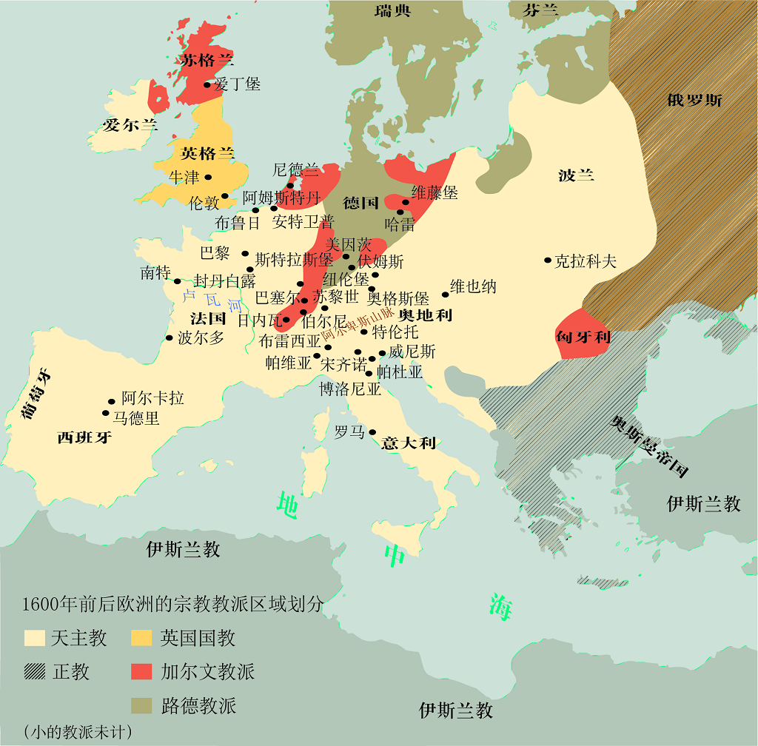
宗教的分裂让人们开始对不同的观点习以为常

Slide 22
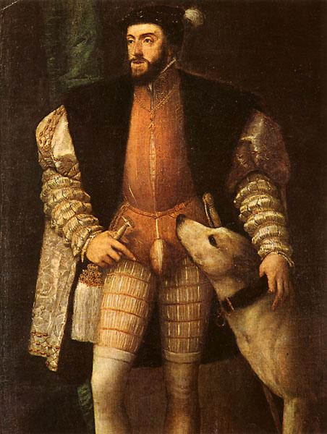
罗马天主教会改革
罗马天主教会改革得到了包括查理五世在内的神圣罗马帝国皇帝、西班牙国王和法兰西君主们的支持，再加上纪律严明的耶稣会，取得了明显成效。
查理五世

Slide 23
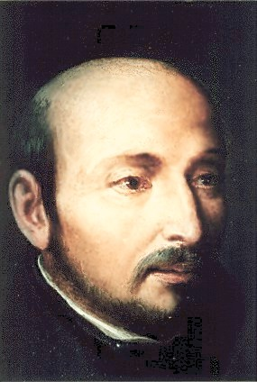



耶稣会
澳门大三巴牌坊
罗马耶稣会教堂
耶稣会立“三绝”誓愿，绝对忠于教皇，为天主教会改革立下了不朽功劳
创建人罗耀拉
及会标
Notes:
耶稣会是一个仿造军队建立起来的纪律严明的宗教组织，尤其以海外传教工作闻名，比如最早进入中国的传教士南怀仁和汤若望等，就在客观上为中西文化的交流进到了重要作用

Slide 24
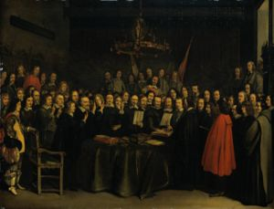
威斯特伐利亚和约
内容：重申“教随国定”
并将这个原则推广到
一切新教教派
影响：中欧宗教分界
线至今影响着欧洲人
生活；带来宗教宽容
并发展为普遍宽容精
神；削弱了奥地利和
德国，有助于法国、
荷兰和瑞典的兴起。
泰尔博赫绘于1648年的
威斯特伐利亚和约确认仪式

Slide 25
五、宗教改革的历史意义
南北欧洲综合力量对比逆转的关键原因
改信新教的北欧国家后来成为发达资本主义国家
抵制新教的南欧国家如西班牙、意大利日益没落
法国在两派之间左右逢源，成为17世纪欧洲最强国
欧洲中世纪文化与近代文化的分水岭
宗教方面：统一了宗教理想与世俗生活
世俗方面：打破天主教一统天下格局，促进了民族意识和民族国家的发展；最终导致政教分离；新教伦理为资本主义经济发展提供了合理性根据
宗教改革的弊端
缺乏理性；缺乏宽容；缺乏平等

Slide 26
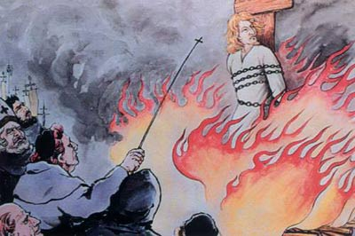
布鲁诺被罗马教廷烧死
与天主教徒一样，新教徒们也仍然是一些缺乏理性的信仰主义者，反对罗马教会与教皇，却不怀疑圣经；跟天主教徒一样反对各种新兴科学思想，如日心说，血液循环说等

Slide 27

对女巫的迫害
英国埃塞克斯郡在１５６０年至１６８０年间处死了２９１名“行巫术”者，其中２６８人是女性，只有２３人是男性，这２３人中还有１１人是因为“与女巫关系密切”而获罪的。
在加尔文教地区，迫害“女巫”达到疯狂的地步。仅瑞士的沃州一地，１５９１年至１６８０年间处死“女巫”３３７１人。
（网络资料）
女巫被看成是魔鬼的情人或者仆人
（本节完）

